Slide 1
Józef Maria Ruszar Tulipany w bańce popytowej
Ekonomia jako temat literacki

Slide 2
Wykład poświęcony pamięci Przyjaciela – Sławomira Skrzypka – Prezesa NBP, który zginął w Smoleńsku 10 kwietnia 2010 roku
Rok Herberta 2008
Rafał Żebrowski, Halina Herbert-Żebrowska,
Sławomir Skrzypek i Katarzyna Herbertowa

Slide 3
Rok Herberta: promocja monet z wizerunkiem Poety
Rok Herberta 2008
Sławomir Skrzypek, aktorzy i reżyserzy: Zbigniew Zapasiewicz, Tadeusz Malak, Jerzy Zalewski, Michał Bukojemski

Slide 4
Tulipanów gorzki zapach (Martwa natura z wędzidłem)
W kategoriach ziemskich sprawa wyglądała tak: sprzedawcy nie liczyli się zupełnie z możliwościami nabywców, a co gorsza, nabywcy jakby zatracili całkowicie instynkt samozachowawczy i nie liczyli się z możliwościami własnymi
(Tulipanów gorzki zapach, MNZW 8).

Slide 5
Dramat pozbawiony dziejowego patosu Ambrosius Bosschaert, Bukiet na tle sklepionego okna (1620)

Slide 6
Natomiast tulipomania – i tutaj zaczynają się kłopoty – jest zjawiskiem mentalnym, inaczej mówiąc, psychozą społeczną. Podobnie jak inne psychozy – religijne, wojenne, rewolucyjne czy gospodarcze – mimo licznych i uderzają­cych analogii nie dają się oczywiście (ale jaka szkoda!) wyjaśnić w kategoriach chorób zakaźnych.
(Tulipanów gorzki zapach, MNZW 8).
Ambrosius Bosschaert,
Bukiet w kamiennej niszy (1618)

Slide 7
Najbardziej decydujący i ważki był chyba aspekt ekonomiczny zagadnienia. Inaczej mówiąc, w porządek natury wprowadzono porządek giełdy i tulipan zaczął tracić swoje właś­ciwości i uroki kwiatu, bladł, wyzbywał się kolorów i kształtów, stawał się abstrakcją, nazwą, symbolem wymienialnym na pew­ną ilość pieniędzy. Powstawały tedy skomplikowane tabele, na których poszczególne gatunki ułożone były według zmiennej ceny rynkowej, niczym papiery wartościowe albo kursy walut (Tulipanów gorzki zapach, MNZW 47). Ambrosius Bosschaert, Bukiet w szklanym wazonie (1618)

Slide 8
„Semper Augustus”

Slide 9
Jan Breughel Młodszy, Alegoria tulipomanii (1640)

Slide 10
Jan Breughel Młodszy, Alegoria tulipomanii (1640)

Slide 11
van Hendrik Pot, Alegoria tulipomanii (1640)

Slide 12
Dnia 3 stycznia 1637 roku, a więc przeszło cztery miesiące przed dekretem Stanów Generalnych, pewien ogrodnik amsterdamski kupił okazyjnie cenną cebulką tulipana za 1250 florenów. Zrazu uszczęśliwiony, zorientował się wkrótce, że nie zdoła jej sprze­dać ani za połowę, ani nawet za jedną dziesiątą kosztów własnych. Teraz bowiem nastąpi ostry kurs w dół i gra szła już nie o to, aby zarobić, ale możliwie jak najmniej stracić. Cała historia tej nieszczęsnej afery rozpięta jest między dwoma biegu­nami: długim desperackim atakiem tłumów po fortunę i nagłym, dzikim popłochem (Tulipanów gorzki zapach, MNZW 57).

Slide 13
Wykres tulipanowej gorączki

Slide 14
Wykres tulipanowej gorączki

Slide 15
Tragiczny bilans
…bilans był bez wątpienia tragiczny. Tysiące zrujnowanych majątków, dziesiątki tysięcy ludzi bez pracy i w dodatku zagrożonych procesami. Niewypłacalność z reguły karana była surowym więzieniem
(Tulipanów gorzki zapach, MNZW 57).
Jacob van Ruysdael, Ruiny bramy zamku(1650)

Slide 16
Jean-Leon Gerome, Tulipomania

Slide 17
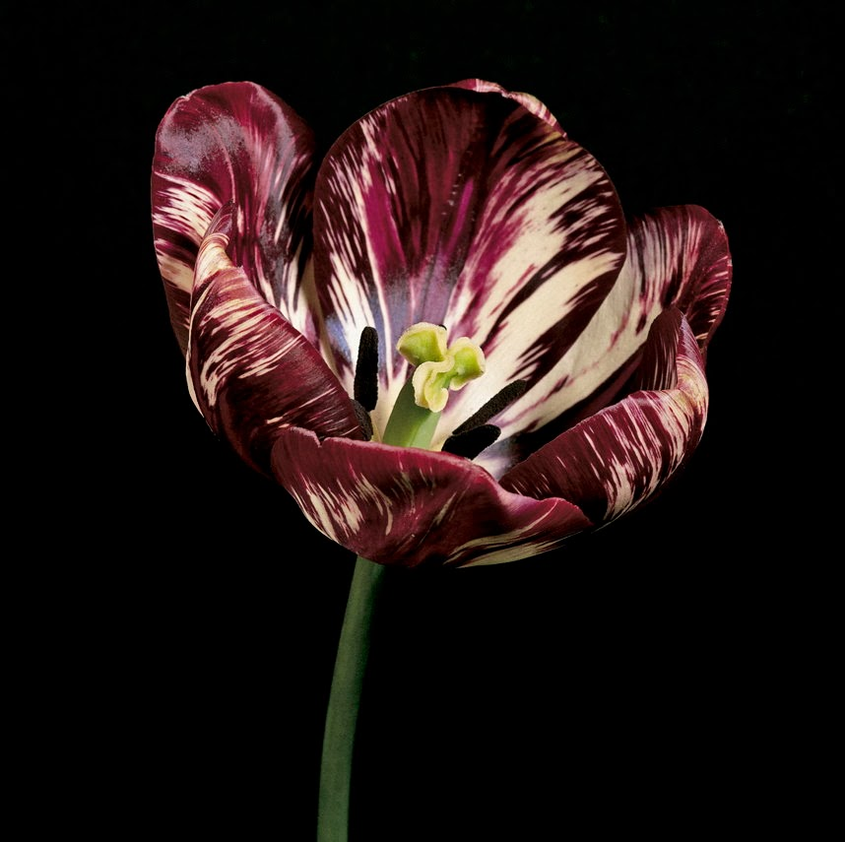
Józef Maria Ruszar, Tulipany w bańce popytowej

